Slide 1
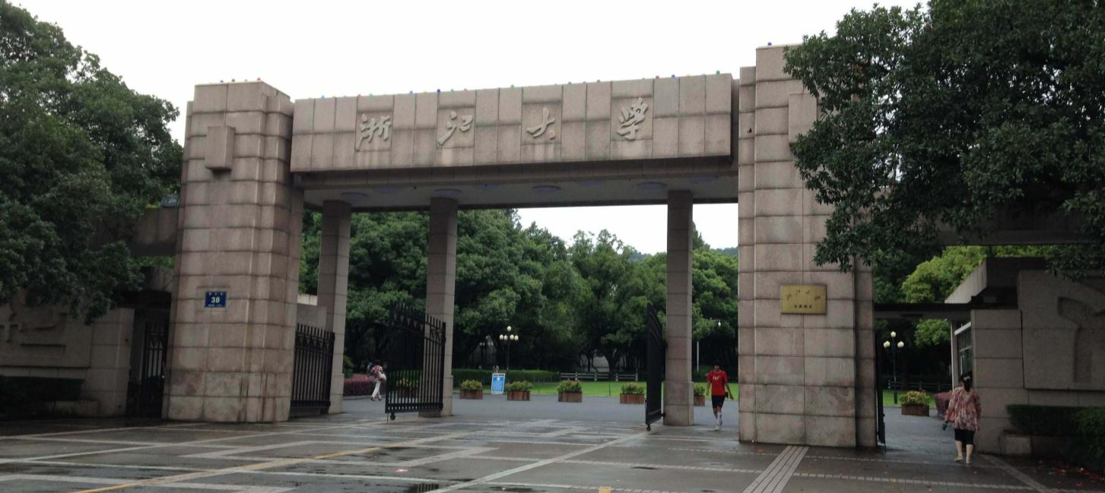
基于ELK的日志分析监控系统的研究与实现
日期：2020. 05. 30
答辩人：魏 冉

Slide 2
目 录
CONTENTS
1
选题背景与意义
2
系统总体设计
3
详细设计与实现
4
总结与展望

Slide 3
1
Part
选题背景与意义
选题背景
研究意义

Slide 4
1.1 选题背景
课题来源：华为HR领域工程应用程序的日志监控项目
单体应用
日志数据类型多样化
解析困难
实时查询、分析日志耗时长
效率低
模块数量少
日志结构简单
日志数据量小
日志数据量大
采集困难
传统运维
分析场景智能化
不智能
运行状况
不直观
事后告警
不安全
微服务架构
智能运维
模块数量多
日志结构复杂
日志数据量大
探索基于ELK的日志分析监控系统的构建
搭建一套实时分布式日志分析监控系统

Slide 5
1.2 研究意义
开发人员
高效完善的日志系统是进一步利用数据挖掘相关算法实现对所收集日志数据智能化的基础
日志集中管理，便于查询，效率高，提高系统性能
研究意义
运维人员
- 实时查询、分析
通过数据挖掘算法实现对应用异常的预警，加强系统安全
- 快速定位问题
管理者
通过图表等形式对日志数据的可视化可起到宏观概览的作用
更加直观地查看产品运行情况
改善业务，更好的支持市场决策

Slide 6
2
Part
系统总体设计
系统需求分析
系统架构设计
系统业务流程
系统物理结构

Slide 7
2.1 系统需求分析-系统功能结构
数据流过程
- 基于分布式日志采集的数据采集模块
- 基于Elasticsearch存储的数据存储模块
- 基于大数据处理框架Spark和机器学习模型的数据分析模块
- 基于Kibana、Grafana的数据展示模块

Slide 8
2.1 系统需求分析-用例图

Slide 9
2.1 系统需求分析-非功能需求
高效完善的日志系统是进一步利用数据挖掘相关算法实现对所收集日志数据智能化的基础
性能需求
高效完善的日志系统是进一步利用数据挖掘相关算法实现对所收集日志数据智能化的基础
可扩展性需求
高效完善的日志系统是进一步利用数据挖掘相关算法实现对所收集日志数据智能化的基础
可靠性需求
高效完善的日志系统是进一步利用数据挖掘相关算法实现对所收集日志数据智能化的基础
安全性需求

Slide 10
2.2 系统架构设计

Slide 11
2.2 系统架构设计-技术架构设计

Slide 12
2.3 系统业务流程

Slide 13
2.4 系统物理结构

Slide 14
3
Part
详细设计与实现
日志数据采集模块
分布式数据存储模块
实时计算模块
智能分析模块
数据可视化模块

Slide 15
3.1 日志数据采集模块
日志采集流程
程序日志安全性采集流程

Slide 16
3.2 分布式数据存储模块

Slide 17
3.3 实时计算模块

Slide 18
3.4 智能分析模块

Slide 19
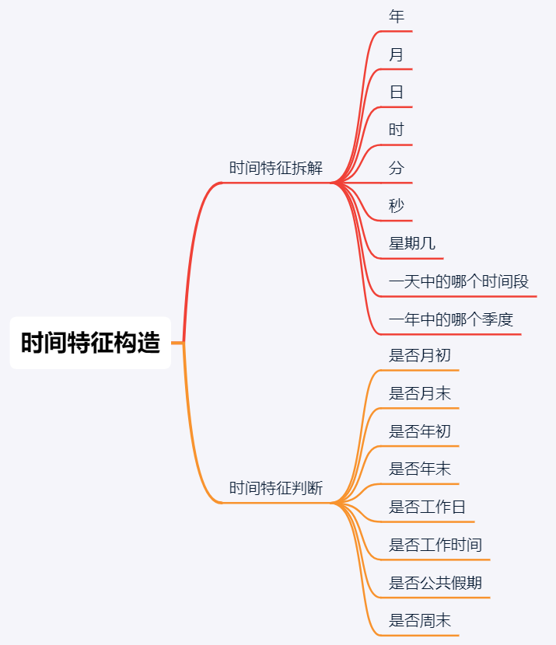
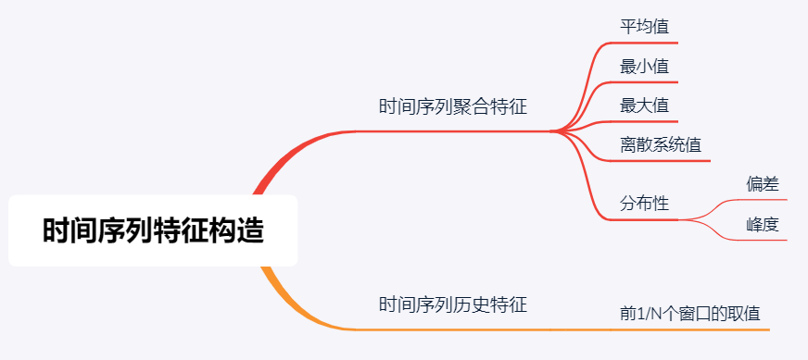
3.4 智能分析模块-特征工程

Slide 20
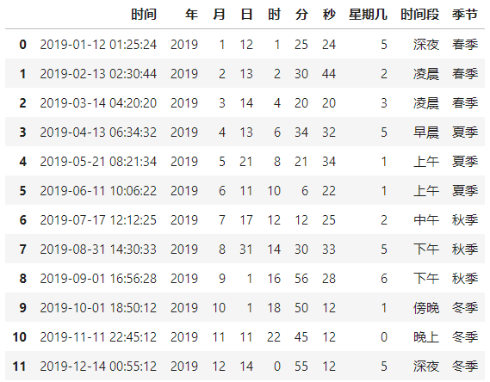
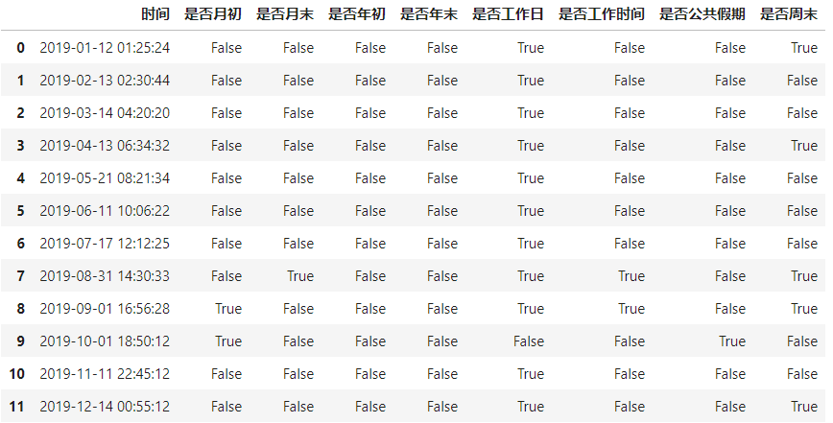
3.4 智能分析模块-特征工程
日志处理结果

Slide 21
3.4 智能分析模块-监控指标阈值预测
模型准确率

Slide 22
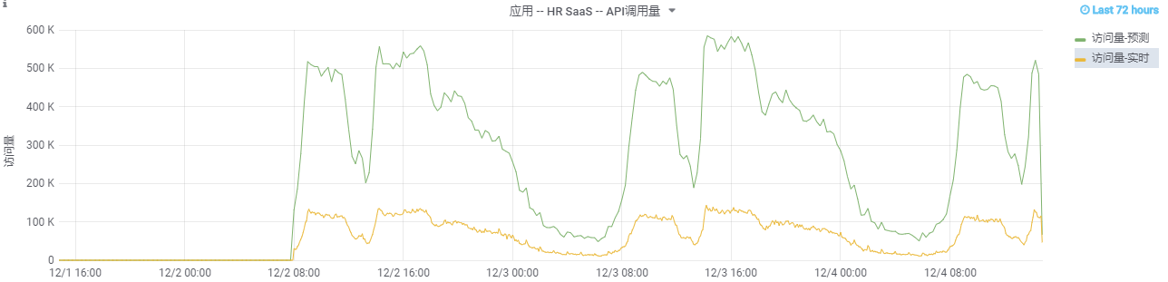
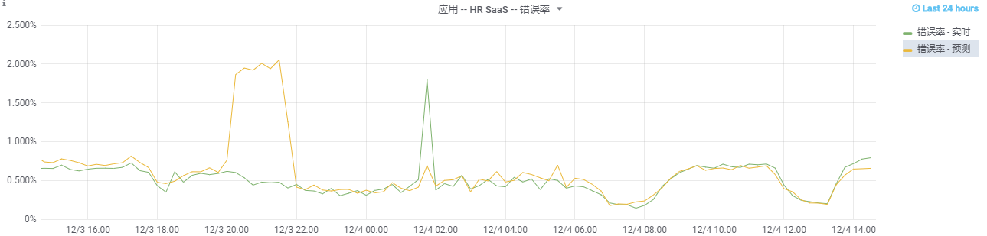
3.4 智能分析模块-监控指标阈值预测
实时错误率>预测错误率=>产生告警

Slide 23
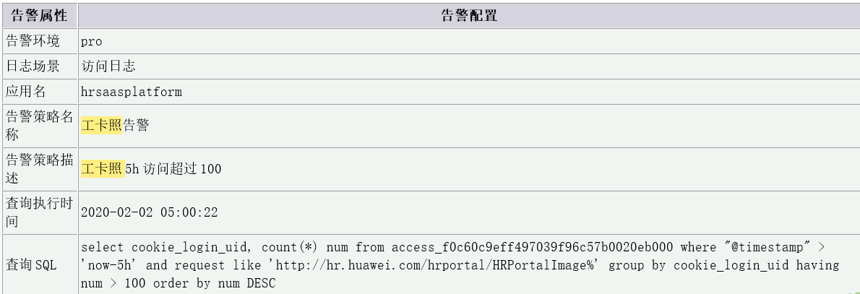
3.4 智能分析模块-用户行为异常分析
根据ES中索引查询5h内访问隐私数据超过100次用户
告警邮件推送

Slide 24
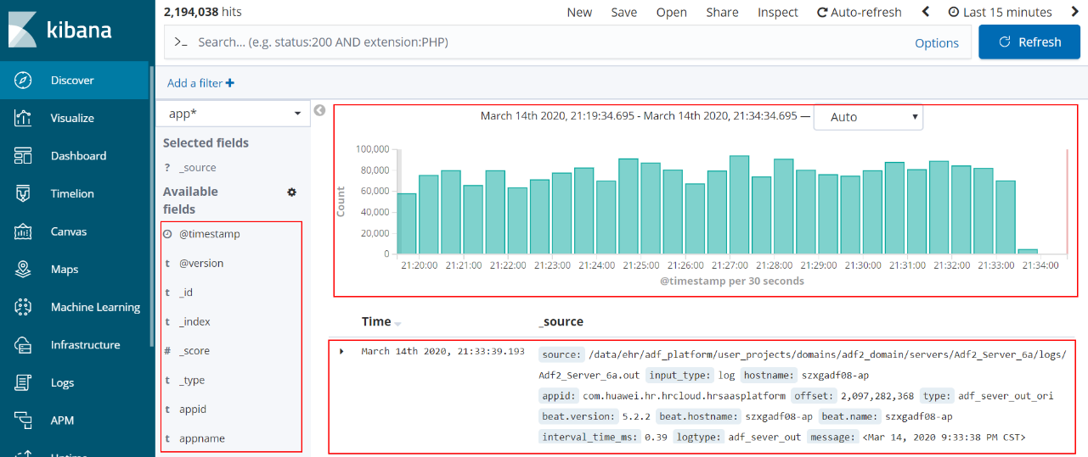
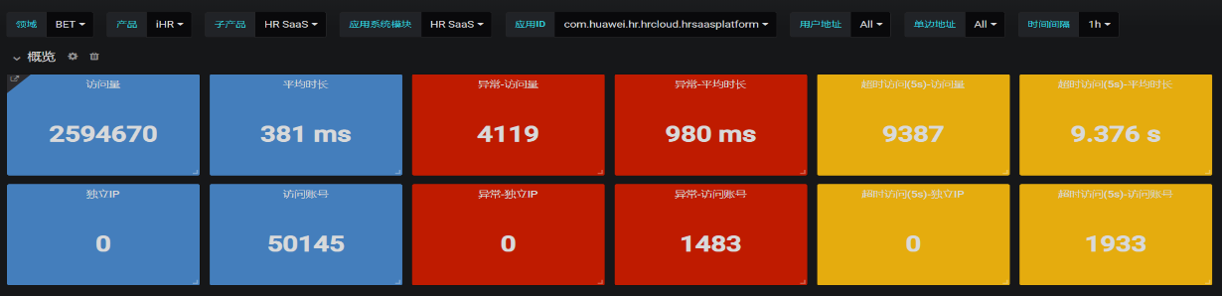
3.5 数据可视化模块
Kibana展示-运维、开发人员
Grafana展示-决策者

Slide 25
4
Part
总结与展望
总结
展望

Slide 26
4.1 总结
详细介绍了基于实习公司项目课题的研究背景及意义，针对传统日志分析存在的问题做了说明，并提出本课题要解决的问题和项目的预期目标。
提出并分析了系统的需求，设计了系统的总体架构，并划分了各个模块的职能，完成了数据库模型设计。
实现了针对不同日志类型的数据采集、分布式数据存储、实时计算。
实现了基于机器学习算法的监控指标阈值预测和用户行为异常分析。
设计并实现了针对不同用户的日志数据可视化界面。

Slide 27
4.2 展望
日志采集的类型有限，目前只针对Nginx访问日志和应用的程序日志进行采集分析，对于服务器级别的容器和主机日志并没有涉及，今后可以扩大日志采集的范围，增加不同的日志类型的分析。
Elasticsearch的查询效率和可靠性会随着接入日志节点的增加而降低，目前只通过增加Elasticsearch节点数量来保证，今后要在如何保证Elasticsearch的查询效率和数据可靠性上做进一步研究。
智能分析的应用范围较小，本文只针对监控指标的阈值进行实时地预测和通过大数据技术对用户行为的安全预警进行分析，接下来可以从多方面利用数据挖掘技术来实现异常定位等。
在技术选型方面，只是针对本课题的背景进行分析，对于其他一些大数据处理技术并未涉及，今后还要去学习针对不同应用场景下的更多的大数据处理技术。

Slide 28
感谢各位专家批评指正
日期：2020. 5. 30
答辩人：魏 冉

